Slide 1
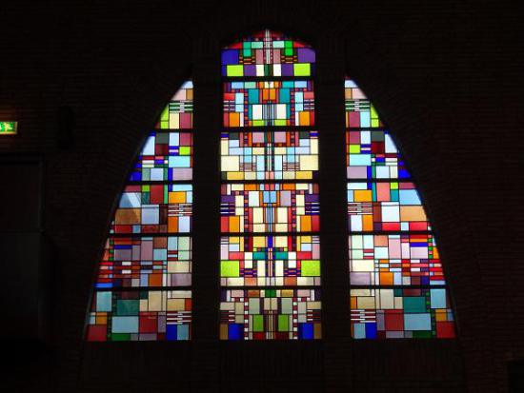
.
Notes:
1

Slide 2
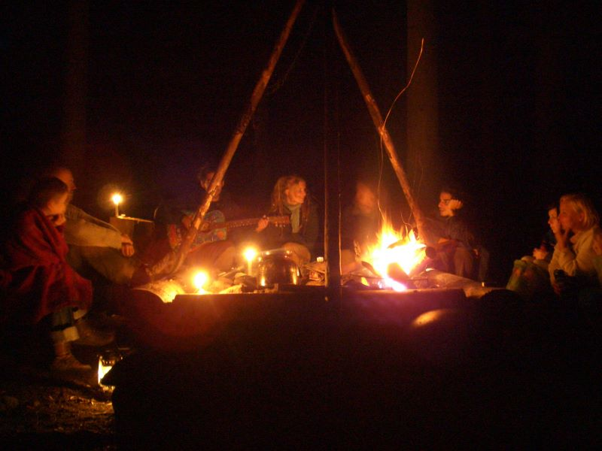
.
Notes:
2

Slide 3
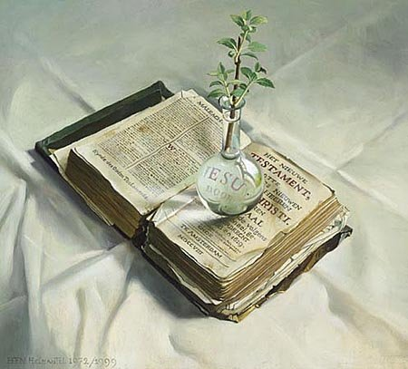
Notes:
3

Slide 4
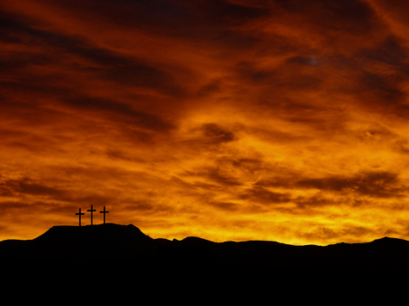
Notes:
1

Slide 5
Kritiek 1: het echte verhaal is anders.
Notes:
5

Slide 6
Kritiek 1: het echte verhaal is anders.
-Jezus was getrouwd, een leraar, niet echt gestorven op Golgotha.
Notes:
6

Slide 7
Kritiek 1: het echte verhaal is anders.
-Jezus was getrouwd, een leraar, niet echt gestorven op Golgotha.
-Zijn boodschap: iedereen heeft een goddelijke vonk in zich.
Notes:
7

Slide 8
Kritiek 1: het echte verhaal is anders.
-Jezus was getrouwd, een leraar, niet echt gestorven op Golgotha.
-Zijn boodschap: iedereen heeft een goddelijke vonk in zich.
-Bewijs: ‘oude’ boeken en (veronderstelde) verhalen.
Notes:
8

Slide 9
Kritiek 1: het echte verhaal is anders.
-Maar: ‘goddelijke vonk’ niet- joods en van later datum…
Notes:
9

Slide 10
Kritiek 1: het echte verhaal is anders.
-Maar: ‘goddelijke vonk’ niet- joods en van later datum…
-Bovendien: dat zgn. ‘echte verhaal’ is precies wat mensen vandaag zoeken…
Notes:
10

Slide 11
‘Toen wij u de glorierijke komst van onze Heer Jezus Christus verkondigden, baseerden wij ons niet op vernuftige verzinsels – integendeel, wij hebben met eigen ogen zijn grootheid gezien.’
2 Petrus 1, 16
.
Notes:
11

Slide 12
Kritiek 2: de Bijbel kan niet waar zijn.
Notes:
12

Slide 13
Kritiek 2: de Bijbel kan niet waar zijn.
-Bv. de Opstanding van Jezus is een troostende fantasie.
Notes:
13

Slide 14
Kritiek 2: de Bijbel kan niet waar zijn.
-Bv. de Opstanding van Jezus is een troostende fantasie.
-Maar: zo’n verhaal was toen ook al onwaarschijnlijk.
Notes:
14

Slide 15
Kritiek 2: de Bijbel kan niet waar zijn.
-Bv. de Opstanding van Jezus is een troostende fantasie.
-Maar: zo’n verhaal was toen ook al onwaarschijnlijk.
-Zelfs het Jodendom had deze Opstanding niet verwacht.
Notes:
15

Slide 16
Kritiek 2: de Bijbel kan niet waar zijn.
-Bv. de Opstanding van Jezus is een troostende fantasie.
-Maar: zo’n verhaal was toen ook al onwaarschijnlijk.
-Zelfs het Jodendom had deze Opstanding niet verwacht.
-Dus: dit is wat de getuigen zagen
Notes:
16

Slide 17
.
Notes:
17

Slide 18
‘Toen wij u de glorierijke komst van onze Heer Jezus Christus verkondigden, baseerden wij ons niet op vernuftige verzinsels – integendeel, wij hebben met eigen ogen zijn grootheid gezien.’
2 Petrus 1, 16
.
Notes:
18

Slide 19
.
Notes:
19

